Slide 9
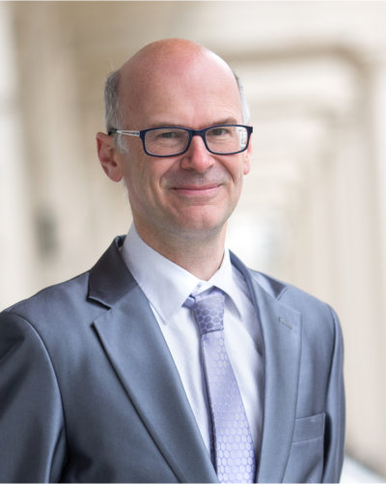
帝国理工学院&皇家艺术学院在线暑期学校-师资
Peter Childs 教授是帝国理工学院戴森设计工程学院院长、工程设计学科带头人。他也是英国皇家工程院院士。 他主要研究兴趣包括创意工具和创新、设计过程和设计原理、流体流动及热传导、可持续系统设计和机器人。
加入帝国理工之前，他曾先后担任劳斯莱斯-英国拉夫堡大学技术中心（Rolls-Royce UTC）航空热学系统实验室主任、英国萨塞克斯大学教授及InQbate设计创新创意教学中心主任。
他发表了超过200篇期刊论文和会议论文，并出版了包括《机械设计工程手册》（爱思唯尔，2013，2019）在内的多本专著。同时他也参与合著了多本研究城乡人口迁移、有残障人士参与的包容性体育项目、运动技术的学术专著。他作为项目负责人或共同负责人的项目经费累计超过8千万英镑。
他还在帝国理工学院和皇家艺术学院联合创办的“创新设计工程”双硕士项目中担任联席课程主任，同时也是QBot公司的创始人、总监和首席科学家。
Peter Childs教授，
英国皇家工程院院士，帝国理工戴森设计工程学院院长
5

Slide 11
全套英文申请材料： 申请表 英文个人陈述（500字左右，申请奖学金的学生需提交） 个人成绩单 英语成绩证明 报名截止日期：2022年6月24日 报名方式：联系贵校国际处或者学院负责老师统一报名 项目时间：2022年7 月 19 日- 8 月 3 日 问题咨询： 项目联系邮箱：icdsi.programme@gmail.com 林老师：+86 15900618130 谷老师：+86 18511679227 项目费用： 2050英镑。帝国理工学院联合Global University Online为部分优秀学员提供奖学金席位，可获得最高600英镑学费减免。申请方式为：请于2022年5月1日前将申请材料，包括英文个人陈述（500字左右）、个人简历、在校成绩单及英语成绩证明，邮件发送至: scholarship@globaluniversityonline.org 项目内容： 项目共计40+学时，包含主题课程，辅导课、Workshop、交流活动等，将采用“以人为本”的设计思维作为教学方法，并结合“边做边学”的实践模式（即借鉴RCA的设计工作室氛围），希望提供一个沉浸式的、富有想象力的空间，让参与学员能够进行跨学科的学习与创造，推动创新的边界。暑期学校将通过网络平台在线授课，采用案例研究方法和在线集体讨论来加强学生在实际情况下的理解、分析和解决问题的技能。同时项目期间还将安排和帝国理工及皇家艺术学院在校学生进行线上交流活动。 申报条件： 1. 专业年级不限，对创新思维、创业实践，服务设计等感兴趣 2. 能熟练使用英语学习交流：雅思成绩6.5（每项不低于6）或托福92（每项不低于20）或CET-4 550以上，CET-6 520以上

Slide 12
帝国理工学院&皇家艺术学院在线暑期学校-常见问题
语言成绩: 如果不达标，可以申请。不拘泥于考试的成绩。有英语成绩可以看下，没有我们也可以有个小面试，看看学员的英语能力。
500字的PS : 个人陈述,如果不想申请奖学金的同学可以不写。个人称述的建议可以参考这里。
招生对象：不需要有艺术设计经验，所有学科专业都可申请。“设计思维”最早源于设计界。斯坦福大学把它归纳成一套科学方法论后，风靡全球，成为企业培养创新型明星雇员的高效训练法。
招生人数和录取比例：50人。这个暑期项目是第一次进入中国。建议有兴趣的同学可以尽快通过报名，提交相关申请材料。先申请，先考虑，先录取
上课老师：项目负责老师是Peter Childs教授，帝国理工戴森设计工程学院院长，英国皇家工程院院士。他也和国内顶尖大学也有很多的合作和交流。其他上课老师的名单，在这两周会定下来。我会及时给有兴趣的同学更新这一块的信息。
招生帮助：帝国理工和皇艺现有的学生以及招生官会在暑期课程中给您就报考帝国理工和皇艺相关学科指导和建议，也会留下联系方式供您后续跟进申请事宜。
分组，证书，成绩单，推荐信：50个学生，每组不超过5人。在系统学习了相关全球热点问题后，通过设计思维，每组做出一个解决方案，切实有效的解决一个全球热点问题。所有参与学员会收到帝国理工和皇艺的证书，成绩单，优胜组的成员可以有机会获得老师的推荐信。
上课软件：帝国理工使用微软Team， 皇艺用Zoom，这一块我们会在学校协调好后通知您。您如果没有用过这个软件，在预备课上，会给大家做技术调试，确保您熟悉上课软件。
课后作业：课后不会有很多作业。绝大部分作业，导师上课时会指导学生做好。除非，小组希望课后花更多的时间来完善项目，也是可以的。
项目特色
官方独家课程
核心课程由英国皇家工程院院士、香港浸会大学副校长、帝国理工数据科学研究所所长、华人科学家郭毅可教授亲自设计。
官方结业证书
课程结束，学院将获得帝国理工学院授予的结业证书和成绩证明。
推荐信
表现突出的同学有机会获得授课院士的推荐信。
45

Slide 13
帝国理工学院&皇家艺术学院在线暑期学校介绍会视频
点击这里，可以收看本次介绍会视频
项目特色
官方独家课程
核心课程由英国皇家工程院院士、香港浸会大学副校长、帝国理工数据科学研究所所长、华人科学家郭毅可教授亲自设计。
官方结业证书
课程结束，学院将获得帝国理工学院授予的结业证书和成绩证明。
推荐信
表现突出的同学有机会获得授课院士的推荐信。
45

